Slide 1

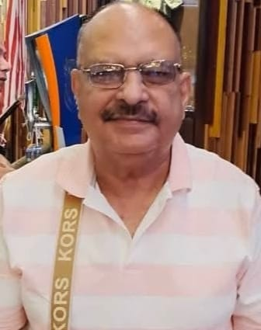
हिंदी-विभाग
कश्मीर विश्वविद्यालय श्रीनगर
लेखक से मिलिए
कहानी पाठ : पापा आर यू ओके
व्याख्यान : अनुभूति से अभिव्यक्ति की यात्रा
मुख्य अतिथि वक्ता: श्री राजेन्द्र राजन
प्रतिष्ठित लेखक
तिथि : 13/04/2026
समय: प्रातः 11:00
स्थान: सेमिनार हाल, हिंदी-विभाग, कश्मीर विश्वविद्यालय, श्रीनगर

